Slide 1
No discriminación: base de la democracia. Cinco ideas elementales y un corolario
Dr. Jesús Rodríguez Zepeda (Universidad Autónoma Metropolitana-Iztapalapa)
Ponencia presentada en el panel de especialistas “Relevancia del derecho a la igualdad y no discriminación en los gobiernos democráticos” en el Curso de Alta Formación 2014 del Consejo Nacional para Prevenir la Discriminación.
México, D. F. a 29 de septiembre de 2014

Slide 2
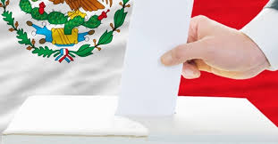
1. La agenda de la no discriminación sólo prospera en sociedades democrático-constitucionales
El derecho humano a la no discriminación es incompatible con sociedades autocráticas (autoritarismo, totalitarismo, dictaduras).
Exige la concurrencia de los principios de soberanía popular y derechos individuales.
La igualdad de trato es una forma de igualdad democrático-constitucional.

Slide 3
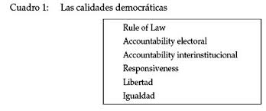
2. La no discriminación: contenido derivativo de un sistema democrático
La democracia es un método para tomar decisiones colectivas.
Principio de mayoría y derechos de las minorías.
La vigencia de la no discriminación puede verse como un buen resultado del funcionamiento de una democracia de calidad.

Slide 4

3. La no discriminación: elemento constitutivo del sistema democrático
El derecho universal de ciudadanía exige un proceso de parificación creciente
No existe democracia política sin inclusión antidiscriminatoria: de los pobres a las mujeres,; de las mujeres a otros grupos
En el siglo XX, La igualdad de género hace realidad la promesa democrática

Slide 5
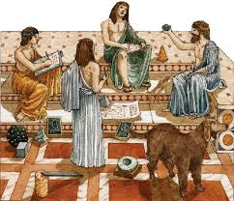
4. Democracia antigua versus democracia moderna
Democracia antigua: basada en un sistema de exclusiones discriminatorias
Democracia moderna: progresiva inclusión de los grupos excluidos
Diferencia conceptual: la no discriminación

Slide 6

5. Políticas compensatorias: sólo en democracia
Sólo la democracia hace de la igualdad un valor crucial
El tratamiento preferencial antidiscriminatorio sólo es compatible con un marco democrático
Fuera de la democracia: el tratamiento preferencial es privilegio

Slide 7
Corolario
La consolidación de un sistema democrático en México tiene como condiciones imprescindibles:
1) La integración de los grupos discriminados como genuinos actores del proceso democrático (mujeres, indígenas, personas con discapacidad, etcétera).
2. El desarrollo de instituciones y políticas públicas capaces de modificar las relaciones discriminatorias que son estructurales en México.
No existe democracia sin igualdad de trato

Slide 8

Muchas gracias…
Consultas y comentarios:
Jesús Rodríguez Zepeda
rozj@xanum.uam.mx

